Slide 1
Спорт высших достижений (на примере тенниса)
Выполнил:
Студент группы 4212
Лапаскин Е.В.

Slide 2
Спорт высших достижений представляет собой деятельность, направленную на выявление максимально возможных, с точки зрения физиологии человека, результатов в каком либо виде спорта. Высшие достижения в этой деятельности имеют не только личное значение, но и становятся общенациональным достоянием.

Slide 3
Спорт высших достижений
Профессионально-коммерческий спорт
Достиженческо-коммерческий спорт
Зрелищно-коммерческий спорт
Профессиональный спорт
Любительский спорт

Slide 4
Профессиональный спорт отличается такими чертами как:
Ориентируется на те виды спорта, которые наиболее зрелищны и коммерчески выгодны.
Другие источники финансирования, более высокое вознаграждение спортсменов.
Создание всеобъемлющего шоу для зрителей и болельщиков — для этого используются реклама, видеоповторы, побочные выступления наподобие синхронного фигурного катания и чирлидинга.
Создание атмосферы конкуренции, более насыщенный календарь.
Различия в правилах допуска спортсменов и правилах соревнований.
Формирование спортивной элиты, система социальной защиты спортсменов.
Другие режимы тренировок.

Slide 5
При этом четкой границы, как следует из определения, между любителями и профессионалами нет. Увлеченный "любитель", к примеру, вполне может выступать в коммерческих турнирах и зарабатывать какие-то небольшие призовые деньги. И даже большие, кстати, может зарабатывать. Но профессиональным теннисистом он от этого не становится. Если кто и умудряется сделать участие в любительских турнирах основным источником своего дохода, то, скорее, его профессию можно назвать "профессиональный выигрыватьель у любителей тенниса" а профессионалы тенниса собираются в других местах и выступают на других турнирах.

Slide 6
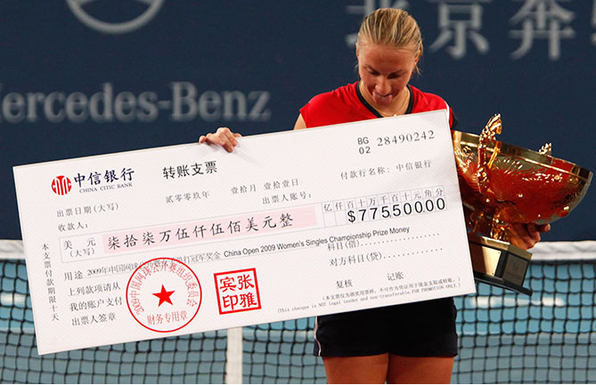
Во всем мире теннис имеет чрезвычайную популярность, собирая полные залы и стадионы. Самыми престижными соревнованиями считаются четыре турнира «Большого шлема» и командный Кубок Дэвиса. Старейшим турниром является Уимблдон. В России главным теннисным событием является Кубок Кремля в Москве, славящийся своей незабываемой атмосферой. На нем можно встретить не только людей из мира тенниса, но и многих звезд эстрады и других видов спорта.

Slide 7
Rugby-fili
Что касается любительского тенниса, то тут всё не так безоблачно. В последние годы внимание государства к теннису свелось к нулю. Это отражается и на любителях. Вам и Вашей семье будет проще и дешевле купить клубные фитнес карты, чтобы заниматься спортом и поддерживать свое здоровье, чем найти и регулярно оплачивать теннисный корт. Особенно, если Вы живете не в мегаполисе. Но, при большом желании, сделать это все-таки можно. Готовьтесь для этого раскошелиться.

Slide 8
Спасибо за внимание!

